Slide 1

PROJET 8 : « DÉPLOYEZ UN MODÈLE DANS LE CLOUD »
Abdelkarim HAMEG - Data Scientist 07/2022
OpenClassrooms

Slide 2
PROJET 8 : « DÉPLOYEZ UN MODÈLE DANS LE CLOUD »
SOMMAIRE
1/ Problématique et présentation du jeu de données
2/ Rappel Notions du Big Data
3/ Architecture retenue et chaine de traitement
4/ Conclusion
Abdelkarim HAMEG - Data Scientist 07/2022
OpenClassrooms

Slide 3

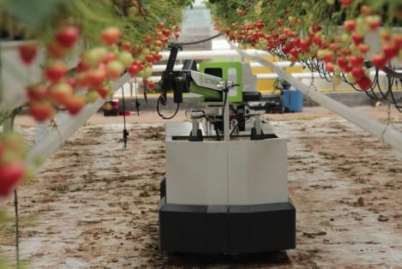
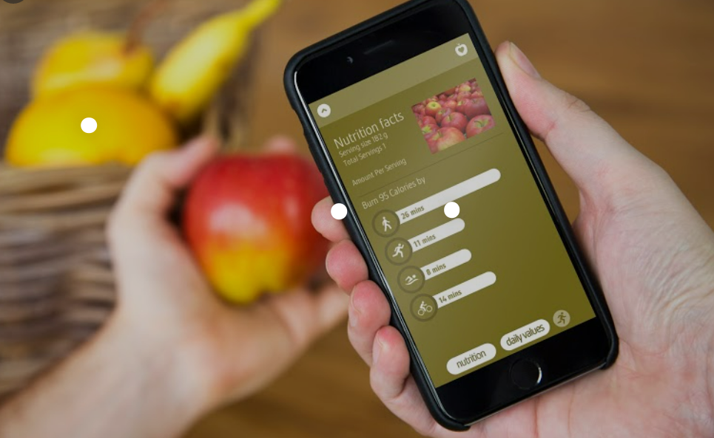
1/ Problématique :
start-up de l'AgriTech, nommée "Fruits!"
Proposer des solutions innovantes pour la récolte des fruits :
Traitements spécifiques pour chaque espèce de fruits en développant des robots cueilleurs intelligents.
Mettre à disposition du grand public une application mobile qui permettrait aux utilisateurs de prendre en photo un fruit et d'obtenir des informations sur ce fruit.
Mettre en place première version de L'architecture Big Data nécessaire :
Pré-processing et réduction de dimension
Anticipation du passage à l'échelle en termes de volume de données par la mise en place des premières briques de traitement.
Abdelkarim HAMEG - Data Scientist 08/2022
OpenClassrooms

Slide 4

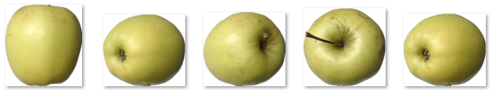
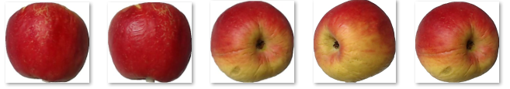
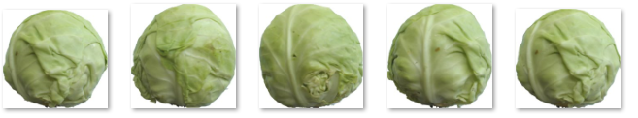
1/ Jeu de données :​
Fruits 360 : Un jeu de données avec 90380 images de 131 fruits et légumes (un dossier par variété)
Plusieurs variétés du même fruit (exemple : pomme « red » et « golden »)
Images JPEG RGB
Photos studio sur fond blanc de fruits centrée sur le fruit
Photos sous tous les angles
Apple Golden
Remarque :
Pour des raisons de réduction des coûts et de rapidité de traitement, un groupe de 120 photos de fruits et légumes issus de 24 variétés différentes a été utilisé parmi la
totalité des données.
Apple Red/Yellow
Chou
Abdelkarim HAMEG - Data Scientist 07/2022
OpenClassrooms

Slide 5
2/ Rappel des Notions du Big Data​
Qu’est-ce que le big data ?
"Big Data" signifie : Données massives :
Volume : Trop élevé pour être stocké/traité par une seule machine ( Capacité de la RAM, stockage...)
Variété : structurées BD SQL /non structurées BD NSQL ..)
Vélocité (vitesse de génération des données)
Véracité (degré de certitude)
Valeur (données ayant du sens)
Abdelkarim HAMEG - Data Scientist 07/2022
OpenClassrooms

Slide 6


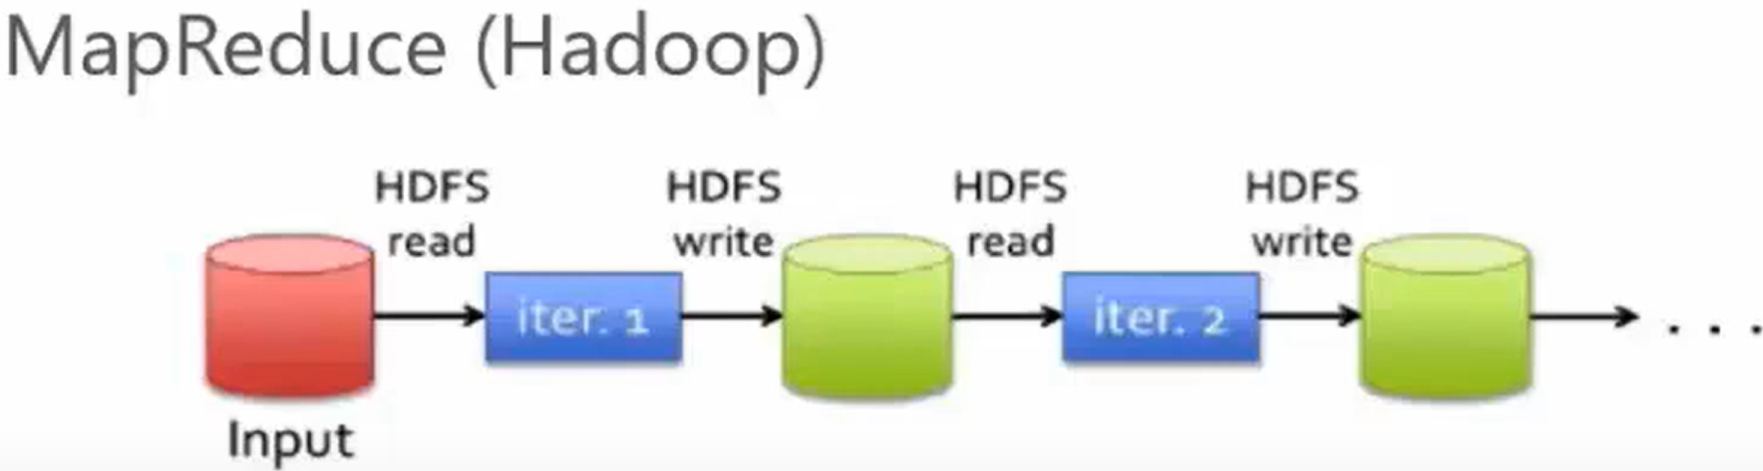
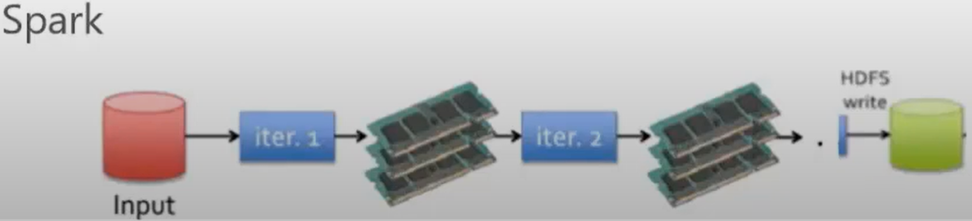
Comment répondre à ses enjeux ? :
Conception d'une architecture BigData
Traitement par calculs distribués (MapReduce)
Diviser les opérations en micro opérations distribuables entre différentes machines, réalisables en parallèle
Aggréger les résultats sur une même machine
Stockage (HDFS Hadoop, AWS S3)
Resilience aux pannes (partitionnement & duplication des données)
3 fois plus rapide que Hadoop
Utilise moins de ressource
Multi- contributeurs (DataBricks, Intel, Facebook, IBM, NETFLIX...)
Abdelkarim HAMEG - Data Scientist 07/2022
OpenClassrooms

Slide 7
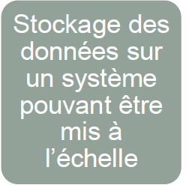

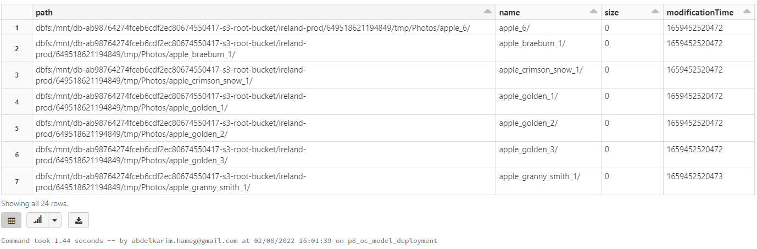
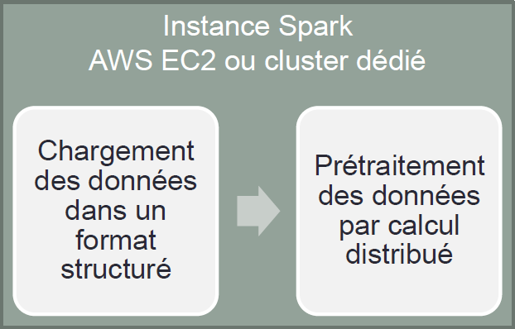
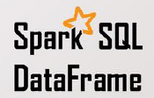

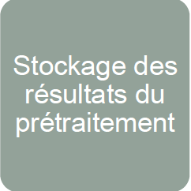
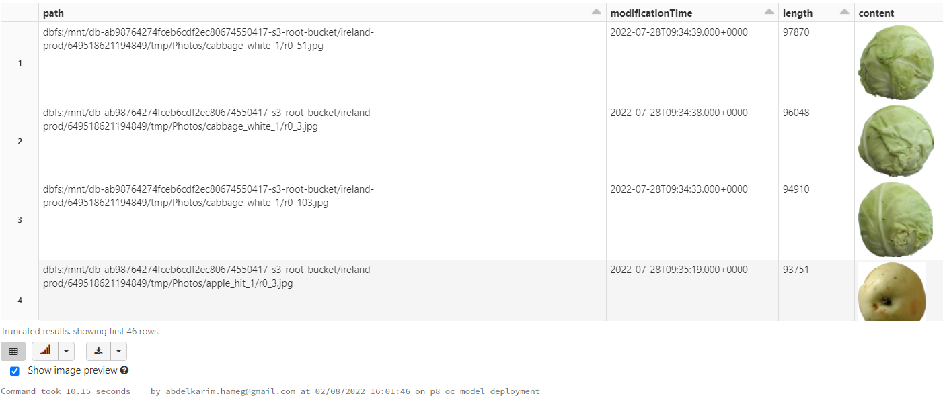
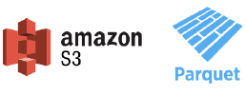
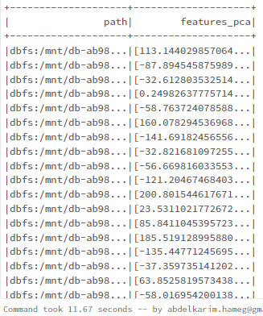

3/ Architecture retenue et chaine de traitement
Pré-traitement
& réduction Dim : PCA + ResNet50
Scalar iterator pandas UDFs
accessKeys.csv
Abdelkarim HAMEG - Data Scientist 07/2022
OpenClassrooms

Slide 8
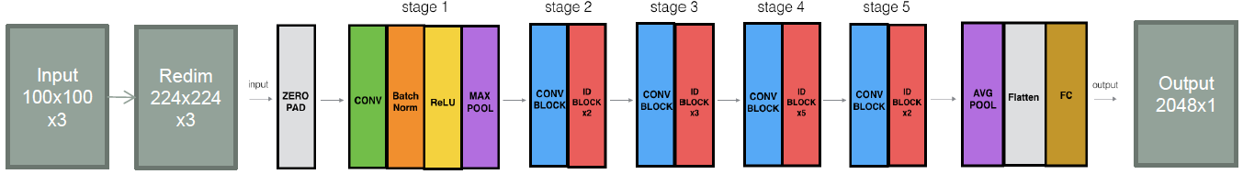

Le prétraitement en détail
Réseau Neuronal Convolutif pré-entrainé de Keras "RESNET50" :
Approche Transfer Learning
23 Million de paramètres pré-entraînés
50 couches de neurones
Combine prétraitement et la réduction de dimension des images
Abdelkarim HAMEG - Data Scientist 07/2022
OpenClassrooms

Slide 9

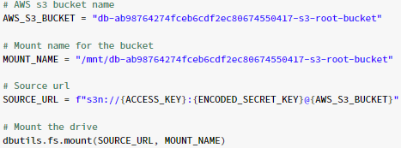


Infrastructure AWS
Stockage des dossiers photos dans AWS S3
Configuration liaison DataBricks <-> AWS S3
Lecture des fichiers depuis Databricks (Chargement des clés IAM / AWS)
Enregistrement de fichier depuis DataBricks vers AWS S3
• Configuration des clusters :
Worker type : I3.xlarge 30.5 GB Memory, 4 Cores, 2-4 workers
Driver type : I3.xlarge 30.5 GB Memory, 4 Cores
DataBricks runtime version : 10.4 LTS (includes Apache Spark 3.2.1,& Scala 2.12)
Installation des packages (tensorflow)
Création d'un Workspace et d'un Notebook accessible à distance pour exécution du code / analyse des résultats
Abdelkarim HAMEG - Data Scientist 07/2022
OpenClassrooms

Slide 10
Comment passer à l’échelle ? :
Modification de l'infrastructure de calcul :
Cluster avec une RAM/Processeur de plus grande capacité
Cluster avec plusieurs instances EC2
Aucune modification de code à apporter
Abdelkarim HAMEG - Data Scientist 07/2022
OpenClassrooms

Slide 11
Conclusion :
Enseignements :
Prise en main Pyspark
Découverte de l’écosystème AWS
Découverte de DataBricks
Difficultés rencontrées :
Nombreuses possibilités techniques : choix complexes
Débug complexe dû à des erreurs peu explicites (superposition DataBricks/AWS S3)
Perspectives :
Prétraitement pour cas réels (plusieurs fruits, arrière plan, etc.)
Entraîner le modèle (approche transfer learning)
Déploiement du modèle en production sur un cluster
Abdelkarim HAMEG - Data Scientist 07/2022
OpenClassrooms

Slide 12
MERCI POUR VOTRE ATTENTION
Abdelkarim HAMEG - Data Scientist 07/2022
OpenClassrooms

